Slide 1

Государственный комитет Республики Карелия по развитию информационно-коммуникационных технологий
Об организации предоставления государственных и муниципальных услуг по принципу «одного окна» в Республике Карелия
Председатель
Дмитрий Алексеевич Никифоров

Slide 2
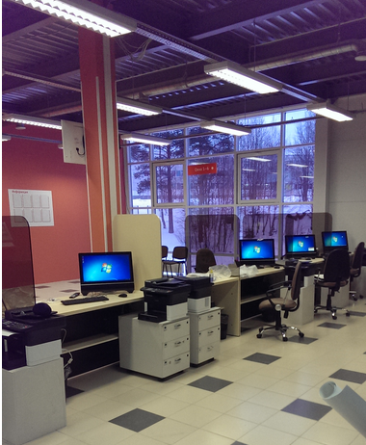
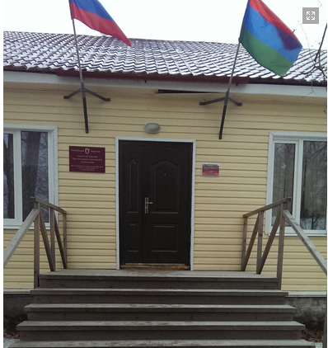
Создание сети МФЦ в Республике Карелия
В 4-м квартале 2014 года открыты:
4 дополнительные окна приема граждан в центральном офисе ГБУ РК «Многофункциональный центр Республики Карелия» в г. Петрозаводске (ул. Калинина, 1), ТОСП в с. Заозерье Прионежского района, ТОСП в п. Чална Пряжинского района, ТОСП в п. Гирвас и п. Кончезеро Кондопожского района, ТОСП в п. Матросы Пряжинского района
Открыты многофункциональные центры (районные офисы ГБУ РК «Многофункциональный центр Республики Карелия») в г.Костомукша (6 окон приема граждан) и в г.Сортавала (5 окон приема граждан), 4 ТОСП в Сортавальском районе.
До конца 2014 года планируется открытие МФЦ (районного офиса) в г. Олонец и 13 ТОСП в г. Петрозаводске, Олонецком и Прионежском муниципальных районах

Slide 3
Финансовое обеспечение работ по созданию сети МФЦ в Республике Карелия
Бюджетом Республики Карелия в 2014 году на создание сети многофункциональных центров предоставления государственных и муниципальных услуг предусмотрено 33,9 млн. рублей
Распоряжением Правительства Российской Федерации от 16 июня 2014 года № 1058-р из федерального бюджета бюджету Республики Карелия в 2014 – 2015 годах на завершение работ по созданию сети многофункциональных центров предоставления государственных и муниципальных услуг выделяется 41, 32 млн. рублей
Средства межбюджетного трансферта в объеме 20,66 млн. рублей поступили в бюджет Республики Карелия 8 декабря 2014 года

Slide 4
План мероприятий («дорожная карта») по организации предоставления государственных и муниципальных услуг по принципу «одного окна» в Республике Карелия на 2014-2015 годы План мероприятий одобрен протоколом заседания Комиссии 25.09.2014, утвержден заместителем Главы Республики Карелия – Министром экономического развития Республики Карелия В.Я. Чмилем
Ключевые показатели «дорожной карты»
Наименование контрольного показателя |  | Текущее значение | 2014 | 2015
1. | Доля граждан, имеющих доступ к получению государственных и муниципальных услуг по принципу «одного окна» по месту пребывания, в том числе в многофункциональных центрах предоставления государственных услуг, к 2015 году – не менее 90 процентов | 33,3 | 40 | 90
4. | Количество окон обслуживания многофункциональных центров, созданных в установленные Соглашением сроки, которые соответствуют требованиям Правил организации деятельности многофункциональных центров и в которых организовано предоставление государственных услуг в соответствии с постановлением Правительства Российской Федерации от 27 сентября 2011 г. №797 | 50 | 72 | 203

Slide 5
Первоочередные задачи органов местного самоуправления в 1-м квартале 2015 года в соответствии с Планом мероприятий («дорожной картой»)
Обеспечить внесение изменений в перечни муниципальных услуг, предоставление которых осуществляется по принципу «одного окна» в многофункциональных центрах Республики Карелия, в соответствии с типовыми (рекомендованными) перечнями, утвержденными постановлением Правительства Российской Федерации № 797 (в редакции постановления Правительства РФ № 496) и распоряжением Правительства Республики Карелия № 521-р
Заключить дополнительные соглашения о взаимодействии с ГБУ РК «Многофункциональный центр Республики Карелия»

Slide 6
Проект решения одобрить:
План-график внедрения единого фирменного стиля в отделах предоставления услуг (МФЦ) и территориально обособленных структурных подразделениях (ТОСП) ГБУ РК «Многофункциональный центр Республики Карелия» в 2014-2015 гг.
График организации предоставления государственных и муниципальных услуг (план ввода новых услуг) в ГБУ РК "Многофункциональный центр Республики Карелия" в 2015 году

Slide 7
СПАСИБО ЗА ВНИМАНИЕ

